Slide 1
Semantic Versioning (SemVer)
Une approche pragmatique pour l'écosystème Java
Comprendre, Appliquer et Maîtriser ses dépendances

Slide 2


Agenda
Introduction : Du "JAR Hell" à la solution
Les Fondamentaux : La syntaxe X.Y.Z
Détails Techniques : Impact sur le code Java
Spécificités Java : SNAPSHOTs et Maven
Pourquoi utiliser SemVer : Résolution & Communication
Les Défis : Compatibilité Binaire vs Source
Outils : Vérification et conformité

Slide 3
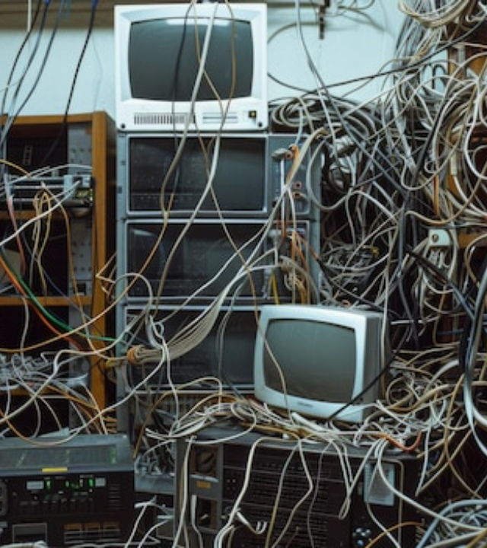
Le Problème
"Dependency Hell"
Le développement Java moderne implique des dizaines de dépendances transitives. Sans règles strictes, c'est le chaos :
•
java.lang.NoSuchMethodError au runtime.
•
Conflits de versions imprévisibles.
•
Peur de mettre à jour les librairies ("Si ça marche, ne touche à rien").

Slide 4
La Solution : SemVer
Semantic Versioning 2.0.0

Slide 5






La Syntaxe : X.Y.Z
MAJEURE (X)
MINEURE (Y)
CORRECTIF (Z)
Changements incompatibles avec l'API existante.
Nouvelles fonctionnalités rétro-compatibles.
Corrections de bugs rétro-compatibles.
Ex: v1.0.0 → v2.0.0
Ex: v1.1.0 → v1.2.0
Ex: v1.1.1 → v1.1.2

Slide 6
Impact sur le Code Java
Type | Exemple Java | Action SemVer
Breaking | Supprimer une méthode publique ou changer sa signature. public void oldMethod() → supprimé | Incrémenter MAJEURE (Reset Y et Z à 0)
Feature | Ajouter une méthode à une classe ou une interface (avec default). public void newFeature() | Incrémenter MINEURE (Reset Z à 0)
Fix | Optimisation interne d'une méthode sans toucher à la signature. Correction de NullPointerException. | Incrémenter CORRECTIF

Slide 7


Spécificités Java : SNAPSHOT vs SemVer
Convention Maven
Convention SemVer
En Java, le suffixe -SNAPSHOT indique une version de développement instable et mouvante (mutable).
SemVer utilise des pré-releases immuables pour stabiliser une version avant la release officielle.
1.0.0-SNAPSHOT
1.0.0-alpha.1
Maven télécharge toujours la version la plus récente du snapshot.
1.0.0-beta.2
1.0.0-rc.1 (Release Candidate)

Slide 8


Pourquoi ? Résolution de Conflits
L'Algorithme de Résolution
Maven et Gradle ont besoin de logique pour résoudre les dépendances transitives (A dépend de B, qui dépend de C...).
En respectant SemVer, vous garantissez que :
La mise à jour de 1.2.0 à 1.2.5 est sûre (Patch).
La mise à jour de 1.2.0 à 1.3.0 ajoute des fonctions sans casser l'existant (Minor).
Vous évitez le "Diamond Dependency Problem" en permettant aux outils de choisir la version compatible la plus récente.

Slide 9
Pourquoi ? Communication
"Le numéro de version est une promesse de compatibilité faite aux autres développeurs."

Slide 10


Le Défi : Compatibilité Binaire
Source vs Binaire
Le Piège de l'humain
En Java, le code source peut compiler (Source Compatible), mais l'application peut planter à l'exécution (Binary Incompatible).
Il est très difficile pour un développeur de détecter manuellement toutes les ruptures de compatibilité binaire.
Exemple : Changer le type de retour d'une méthode est souvent une rupture binaire, même si le code source semble similaire.
C'est la cause principale des erreurs LinkageError ou NoSuchMethodError lors des montées de version.

Slide 11
Version Marketing vs Technique
Version SemVer (Technique)
Version Produit (Marketing)
Guidée par l'API publique et la compatibilité du code.
Guidée par les ventes et les nouvelles fonctionnalités majeures perçues par l'utilisateur final.
La "V5" commerciale peut techniquement n'être qu'une version 2.4.0 si elle ne casse pas l'API existante pour les intégrateurs.
"MonAppli 2024" ou "SuperSuite V5"

Slide 12
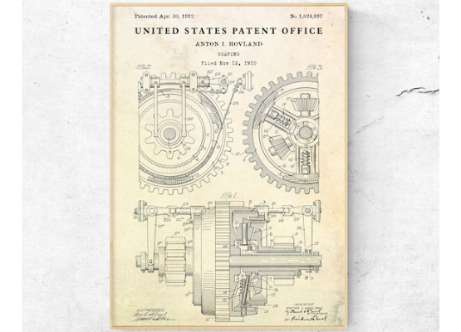
Outils de Vérification
Ne faites pas confiance, vérifiez.
Plutôt que de lourds processus de release, utilisez des outils légers dans votre build pour garantir le respect de SemVer :
Revapi : Analyse l'API et signale les changements incompatibles.
Japicmp : Compare deux fichiers JAR (l'ancien et le nouveau) et liste les différences binaires.
Ces outils peuvent faire échouer le build si vous introduisez un breaking change dans une version mineure.

Slide 13
Questions ?
Merci de votre attention.

Slide 14




Image Sources
https://static.vecteezy.com/system/resources/thumbnails/055/721/380/small/dark-gray-blocks-arranged-in-a-floating-structure-with-an-isometric-perspective-vector.jpg
Source: www.vecteezy.com
https://img.freepik.com/premium-photo/chaotic-room-full-tangled-wires-outdated-computer-equipment-showcasing-overwhelming-array-technology_95891-122629.jpg
Source: www.freepik.com
https://images.stockcake.com/public/5/9/5/59597cf8-10ad-49e0-9783-6e42e191e158_large/complex-network-visualization-stockcake.jpg
Source: stockcake.com
https://i.etsystatic.com/15445335/r/il/5946c4/4552820019/il_570xN.4552820019_phxc.jpg
Source: www.etsy.com

